Slide 1
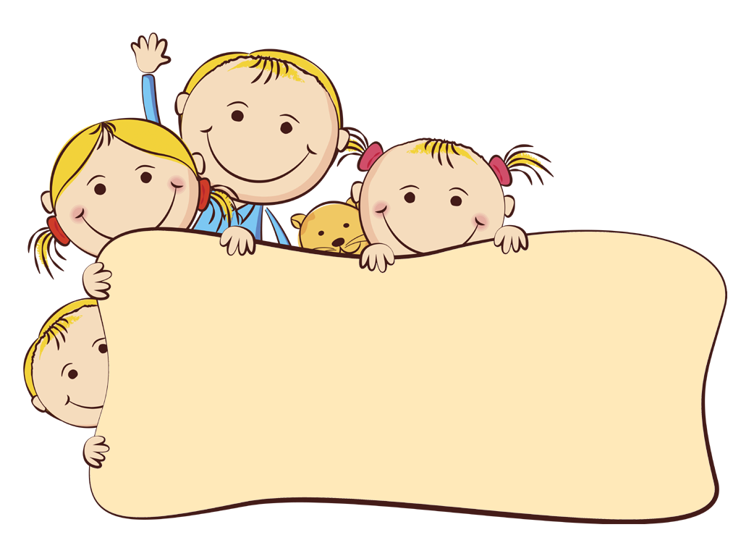
«Развиваем мелкую моторику — развиваем речь»

Slide 2
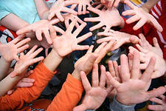
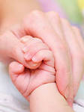
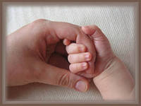
Сегодня всё чаще родители могут услышать от воспитателя детского сада, что у их ребёнка недостаточно развита мелкая моторика. И действительно, в настоящее время отмечается, что у современных детей отстаёт моторное развитие по сравнению с прошлыми поколениями. Ещё буквально двадцать лет назад многое приходилось делать с помощью рук: зашнуровывать ботинки, вручную перебирать крупу, самостоятельно вязать, застёгивать пуговицы на куртке и так далее. Сегодня же практически вся детская обувь на липучках, крупа продаётся уже в чистом виде, вязаные изделия можно без проблем приобрести в магазинах, а пуговицы на куртках сменились липучками и заклёпками. Конечно, всё это очень удобно, но это серьёзный минус для развития мелкой моторики наших детей.
Что же такое мелкая моторика и почему она так важна для детей?
Мелкая моторика – это совокупность скоординированных действий мышечной, костной и нервной систем человека, зачастую в сочетании со зрительной системой в выполнении мелких, точных движений кистями и пальцами рук и ног. Часто для понятия «мелкая моторика» используется такой термин как «ловкость».Педагоги начальных классов нередко видят, что ребёнок, пришедший в первый класс, элементарно даже не может держать в руках карандаш, он не умеет вырезать, а в его прописях «красуются» одни каракули. Таким образом, уровень развития мелкой моторики оказывает существенное влияние на общее развитие ребёнка, успешность его обучения в школе. Почему так происходит? Потому что двигательные способности пальцев и головной мозг находятся в прямой зависимости друг от друга.
Кора головного мозга состоит из нескольких частей, каждая из которых за что-то отвечает. Есть в коре головного мозга такая часть, которая определяет двигательные способности кистей рук и расположена совсем рядом с речевой зоной мозга. Именно поэтому можно говорить о том, что если у ребёнка плохо развиты пальчики, то от этого у него будет страдать речь и наоборот. В связи с этим ряд учёных называют кисти рук «органом речи».Мелкая моторика оказывает влияние не только на речь, но и на внимание, память, мышление и воображение. Таким образом, развивая пальчики ребёнка, мы способствуем развитию целого ряда важнейших свойств его психики. Ребёнок с хорошо развитой мелкой моторикой может самостоятельно одеваться, писать и рисовать, вырезать, выполнять бытовые и учебные действия.

Slide 3
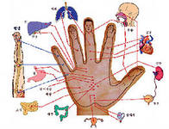
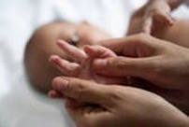
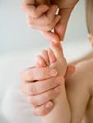
Когда следует начинать развивать мелкую моторику ребёнка?
Чем раньше мы будем развивать двигательные способности пальцев малыша, тем лучше. Начинать можно и нужно с самого рождения, массируя пальчики младенца, его ладони. Такой массаж воздействует на активные точки, которые имеют прямую взаимосвязь с головным мозгом. По мере взросления ребёнка можно использовать пальчиковые игры, которые сопровождаются стихотворным текстом. Далее необходимо приучать ребёнка самостоятельно застёгивать пуговицы, зашнуровывать ботинки. Даже такие, на первый взгляд элементарные игры с малышами, как «Сорока-белобока», «Коза рогатая» и «Ладушки» имеют далеко не только развлекательный характер, но ещё и способствуют развитию пальчиков малыша. Очень полезны для мелкой моторики лепка, аппликация, нанизывание бусин, рисование, вырезание и другие виды деятельности, в которых задействованы ручки ребёнка.
Процесс развития мелкой моторики происходит естественным, природным путём на базе развития общей моторики человека. Развитие моторики проходит сложный путь, начиная с хватания предмета ладошкой целиком, затем совершенствуется в процессе перекладывания предмета из руки в руку, а уже к двум годам ребёнок может не только правильно держать ложку и кисточку, но и рисовать.
Психологи и педагоги рекомендуют начинать заниматься развитием мелкой моторики малыша уже с восьмимесячного возраста путём активной тренировки пальцев ребёнка. Что же способствует развитию мелкой моторики малыша? Существует несколько эффективных способов развития мелкой моторики:
игры с мелкими предметами (мозаика, пазлы, бусы, конструкторы и т.д. )
пальчиковые игры
лепка
массаж пальцев и кистей

Slide 4

Средства развития мелкой моторики
Бумага , оригами
Раскраски-штриховки
Пластилин
Ножницы
Природный материал
Крупа
Бусы
Пуговицы
Прищепки
Пальчиковая гимнастика
Массаж
Нитки
Веревки
Шнурки
Конструктор
Мозаика
Пазлы
  Вода
  Песок
  Куклы
Карандаши
Счетные палочки

Slide 5
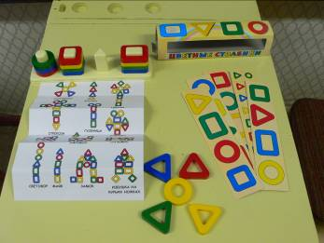
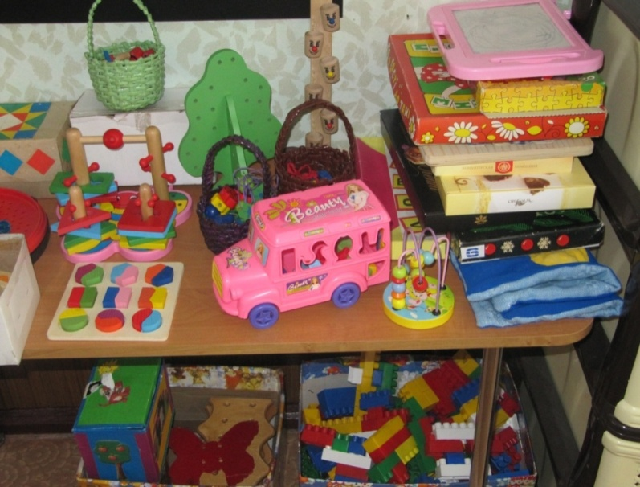
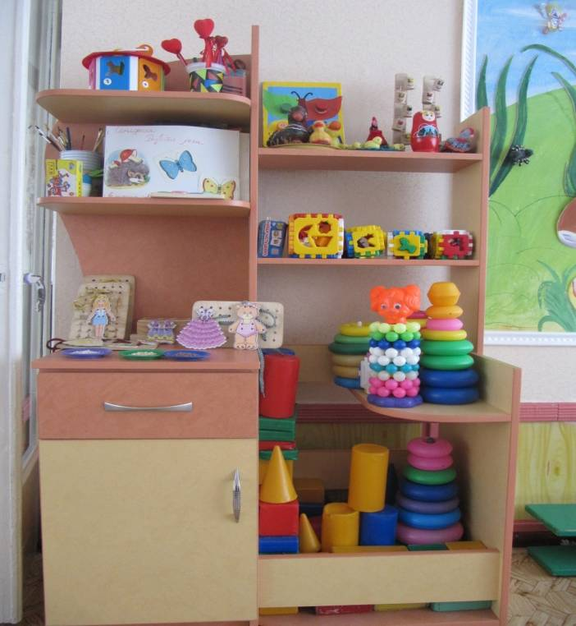
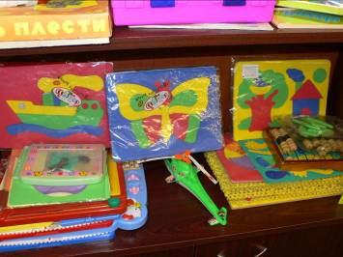
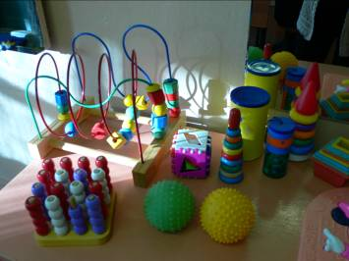
Средства развития мелкой моторики

Slide 6
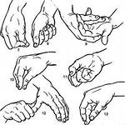
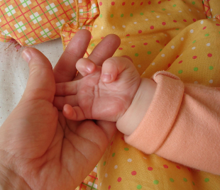
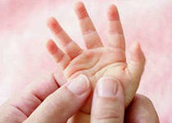
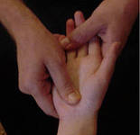
Комплекс игр и специальных упражнений для развития мелкой моторики и координации движений рук.
Массаж кистей рук, который можно начинать с самого младенчества. Это занятие и приятно, и полезно как для развития пальчиков, активизации речевых центров головного мозга, так и для общего развития ребёнка.
Массаж является одним из видов пассивной гимнастики. Он оказывает общеукрепляющее действие на мышечную систему, повышая тонус, эластичность и сократительную способность мышц.
Приемы массажа и самомассажа кистей и пальцев рук:
массаж тыльной стороны кистей рук
массаж ладони
массаж пальцев рук

Slide 7
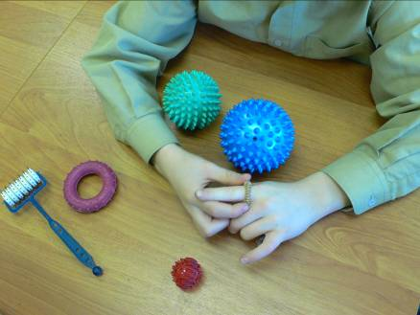
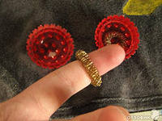
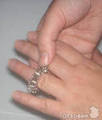
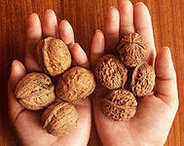
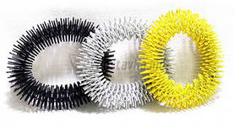
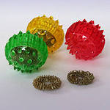
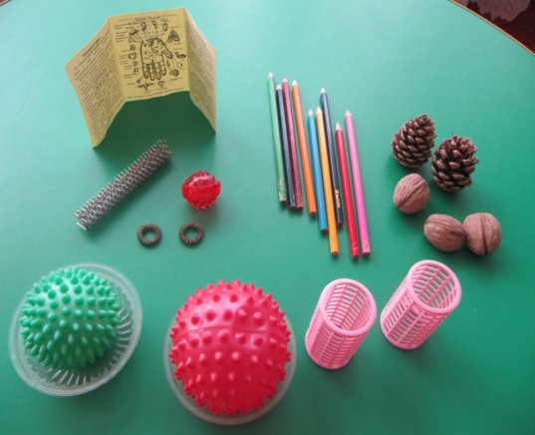
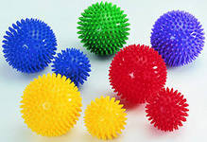
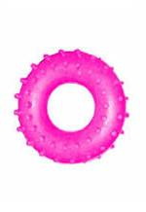
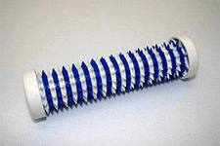
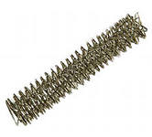
Массажеры
Упражнения с массажерами: катать по столу от кончиков пальцев до локтя, между ладонями, по тыльной стороне кисти.
Выполнять упражнения надо обязательно каждой рукой по очереди.
Упражнения с мячами
учиться захватывать мяч всей кистью и отпускать его;
катать мяч по часовой стрелке;
держать одной рукой – другой рукой выполнить ввинчивающие движения, пощелкивания, пощипывания.
Выполнять упражнения надо обязательно каждой рукой по очереди.

Slide 8
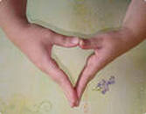
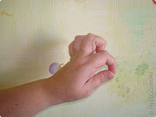
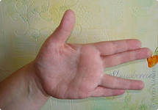



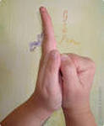
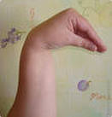
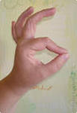
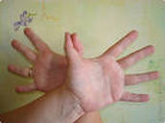
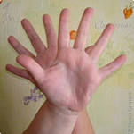
.
Пальчиковые гимнастики, когда взрослый читает стихотворение, а дети в это время выполняют определённые движения руками. Таких пальчиковых игр и гимнастик можно найти очень много в специальной литературе.

Slide 9
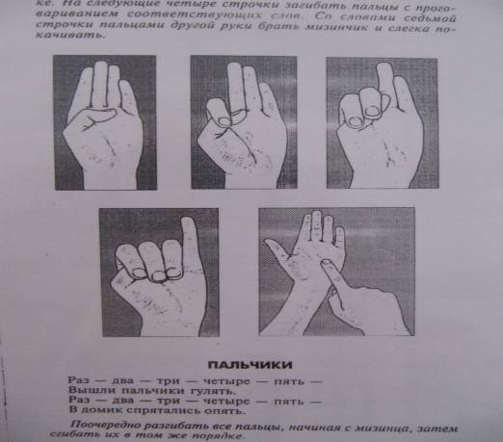
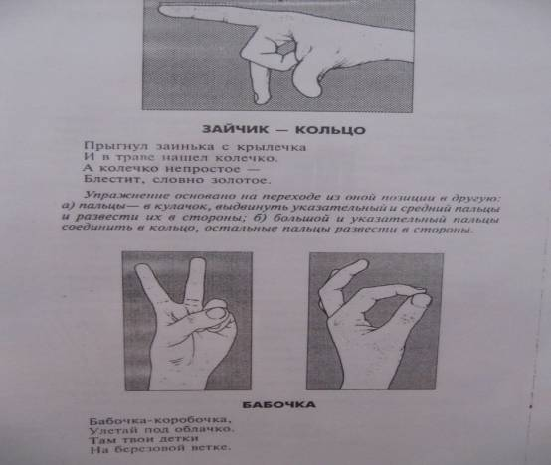
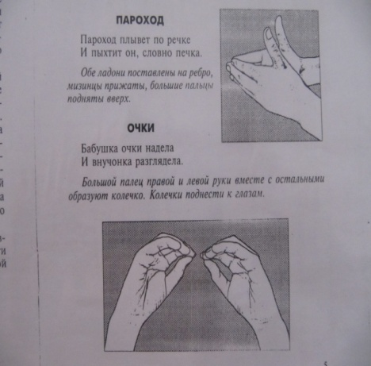
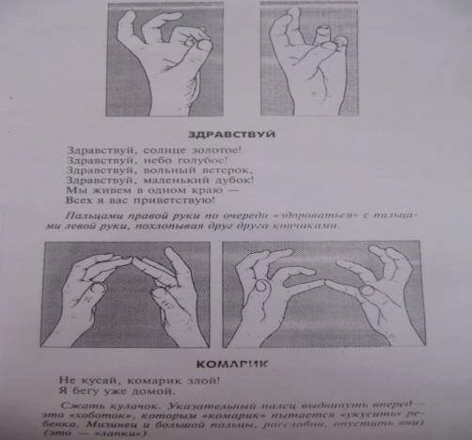
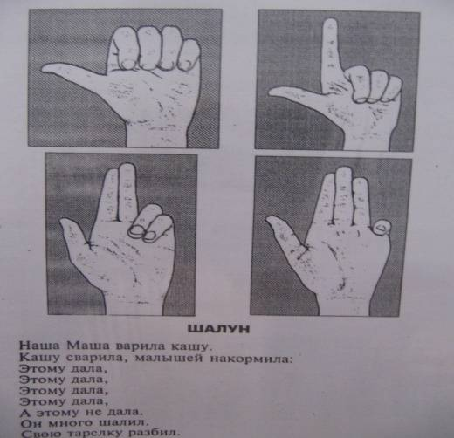
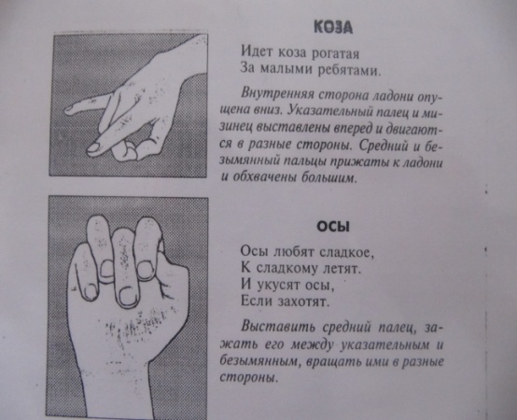
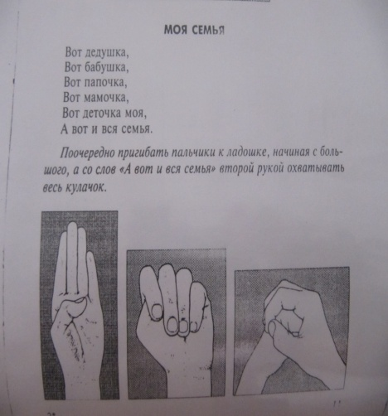
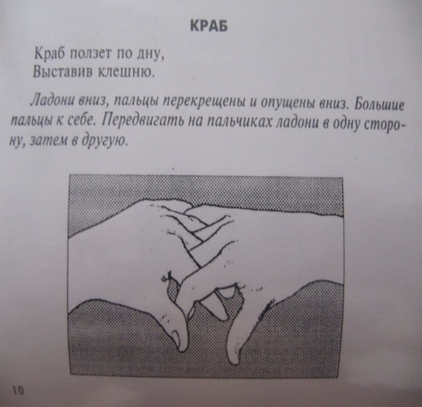
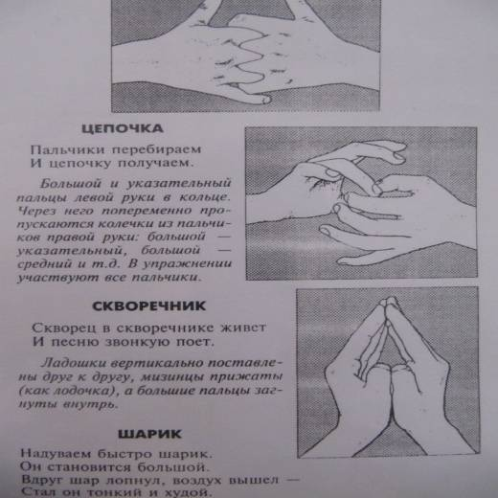
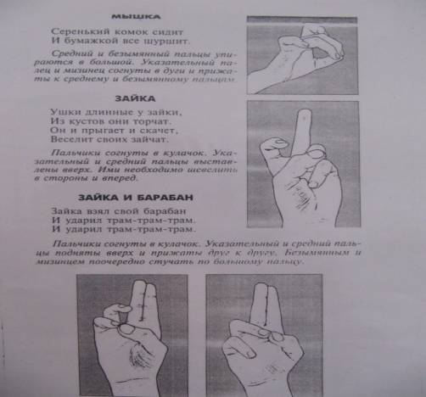
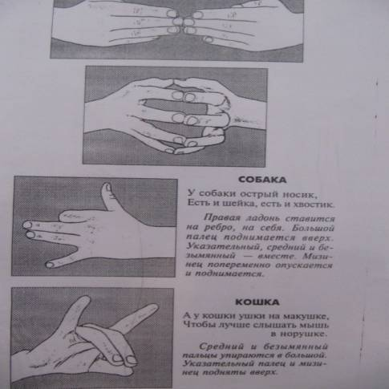
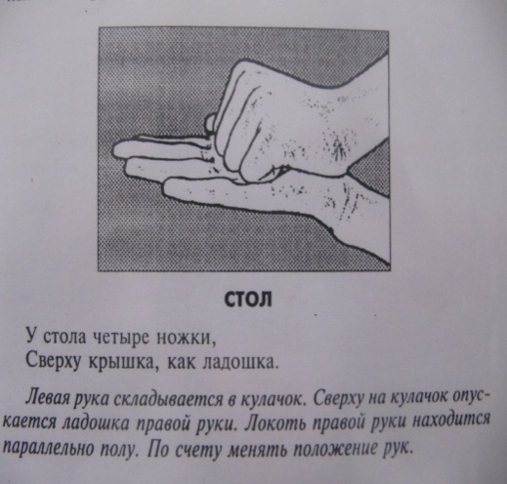
Пальчиковые игры

Slide 10
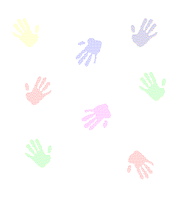
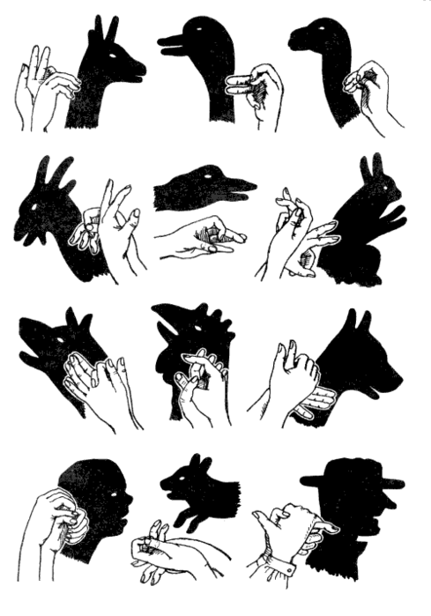
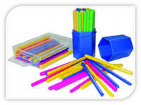





Пальчиковые игры с палочками и цветными спичками.
Театр теней.

Slide 11



Упражнения с мячами
учиться захватывать мяч всей кистью и отпускать его;
катать мяч по часовой стрелке;
держать одной рукой – другой рукой выполнить ввинчивающие движения, пощелкивания, пощипывания.
Выполнять упражнения надо обязательно каждой рукой по очереди.

Slide 12





Упражнение с четками
Четки можно купить или сделать из крупных бусин. Ребенок проговаривает строчку стихотворения и откладывает бусину (но не как на счетах, а держа четки этой же рукой). Работают 1-й, 2-й 3-й пальцы, а 4-й и 5-й держат четки. Упражнение выполняется попеременно каждой рукой.

Slide 13






Игры с пуговицами
Пуговичный массаж:
Заполните просторную коробку пуговицами.
Опустите руки в коробку;
Перетирайте пуговицы между ладонями;
Пересыпайте их из ладошки в ладошку;
Найдите самую большую пуговицу, самую маленькую, квадратную, гладкую и пр.

Slide 14








Игры с бусами
Нанизывание бусин на нитку. Чем меньше возраст детей,тем крупнее должны быть бусины. Старшим дошкольникам можно нанизывать бисер, а чтобы это было не простое нанизывание – делайте бусы, ожерелья, браслеты и т. п.
Сортировка бусин. Бусины смешиваются в одной ёмкости, а потом сортируются по цвету, форме, размеру. Чтобы детям не было скучно, активизируйте свою фантазию. Пусть красные бусины – это будет угощение для мишки, а зелёные – для зайки. Это занятие требует большой усидчивости и внимания.

Slide 15






Игры с пластилином
Для детей со слабыми мышцами рук очень полезно проводить занятия лепкой из пластилина,глины,соленого теста.
Начинать можно с простых шариков и колбасок, постепенно усложняя задания. Главное, чтобы материал для лепки был мягким и пластичным.
При помощи пластилина ребёнок развивает гибкость и подвижность своих пальцев, что, в свою очередь, способствует улучшению речи.
Мнем и отщипываем
Надавливаем и размазываем
Скатываем шарики, раскатываем колбаски
Режем на кусочки
Лепим картинки

Slide 16










Игры с крупой,горохом,фасолью
Крупы являются хорошим массирующим материалом – ребёнок должен их перебрать по разным ёмкостям, растирать их в руках.
Прячем ручки
Пересыпаем крупу
Дождь, град
Покормим птичек
Разложи по тарелочкам
Вкусная кашка
Найди игрушку
Игра «Золушка»
«Отгадай, какая крупа в мешочке»
«Сухой бассейн» из гороха и фасоли
«Найди меня» -в небольшую ёмкость насыпается горох или фасоль, туда же помещаются мелкие игрушки. Всё размешивается, и ребёнок должен найти на ощупь игрушки.

Slide 17






Игры с песком
- Погладь рукой песок. Что ты чувствуешь? Какой песок? Как его сделать сырым? Попрыскай из пульверизатора.
Положи свою ладонь на песок. Это след от твоей ладони. А это след от моей ладони. Чей след больше? Чей меньше? Посмотри, какие следы можно сделать с помощью крышек от бутылок, палочек. Попробуй изобразить след кошки. Сделай большой след и маленький.
Я закопаю несколько игрушек, а ты попробуй найти.

Slide 18









Игры с бумагой
Бумагу можно рвать, мять, складывать, разрезать ножницами. Эти игры и упражнения помогут ребенку узнать, как обычная бумага превращается в красивые аппликации и забавные объемные игрушки.
Развитию точных движений и памяти помогают плетение ковриков из бумажных полос, занятия в технике «оригами»: складывание корабликов, самолетиков, цветов, животных и других фигурок.

Slide 19






Игры с природным материалом
Гуляя с детьми,обратите внимание на то, как щедро может одарить природа наблюдательного человека. Из камешков и палочек можно создавать интересные творческие композиции.Все это позволяет развивать тактильно-двигательное восприятие ребенка.

Slide 20









Игры с конструктором
Свободное конструирование – самый простой способ развития у ребёнка пространственного мышления, моторики, творческих потребностей и произвольных действий. Детали конструктора очень приятно держать и вертеть в маленьких, да и не только, ручках. Такой массаж рук благотворно воздействует на развитие осязания и мелкой моторики рук, а также полезен для здоровья.

Slide 21






Игры с мозаикой
Игры с разными мозаиками способствуют развитию мелкой моторики, сообразительности и творческих способностей ребёнка.

Slide 22








Шнуровки
В игровой форме осуществляется развитие мелкой моторики рук, а, следовательно – поэтапная подготовка ребёнка к письму. Игры-шнуровки созданы с целью развития мелкой моторики рук, усидчивости и глазомера. В процессе игры совершенствуется координация движений и гибкость кистей рук. «Шнуровки» способствуют развитию мелкой моторики, логического мышления, и как результат – стимулируют развитие органов артикуляции (речевого аппарата).

Slide 23






Игры с веревочкой
Как и любая игра, требующая концентрации внимания, игры с веревочкой производят психотерапевтический эффект, позволяя отключаться на время от забот повседневности. Врачи-физиотерапевты убеждаются, что упражнения с веревкой способствуют более быстрому восстановлению моторики пальцев после полученных травм рук. Учителя математики находят их полезными для объяснения некоторых абстрактных понятий и терминов.

Slide 24







Шитье, вязание, плетение, застежки

Slide 25







Куклы
Для развития мелкой моторики используются куклы, соответствующие возможностям ребенка и развивающие их. Куклы бывают разные: петрушечные куклы, вязаные пальчиковые куклы, мягкие подвижные «куклы-рукавички», комбинированные куклы, «я–куклы», куклы-марионетки.

Slide 26







Кубики, пирамидки
Пирамидка – это одна из базовых развивающих игрушек для ребёнка конца первого, всего второго и третьего года жизни. Эта игрушка помогает развивать мелкую моторику, логическое мышление, освоение новых форм, различных форм и размеров, а также цветов.
Кубики. Данная игрушка появляется в жизни малыша с самого раннего детства. При помощи деревянных или пластмассовых кубиков можно конструировать башни, строить крепости и дома. Кроме того, продаются деревянные кубики с нанесёнными на них картинками (например, овощи, домашние животные, герои сказок), благодаря которым игра в кубики переходит в собирание картинки. Это уже не только развитие мелкой моторики и пространственного мышления, но и развитие внимания и логики.

Slide 27









Пазлы
Собирая красочные картинки,ребенок развивает не только мелкую моторику, но и внимательность, сообразительность, логическое мышление, координирование работы глаз и кистей рук.
Деревянные пазлы, или рамки-вкладыши, способствуют развитию мелкой моторики рук, самостоятельности, внимания, цветового восприятия, целостного восприятия предмета, логического и ассоциативного мышления ребёнка. Впервые такие рамки были использованы Марией Монтессори.

Slide 28







Рисование , трафарет – занятие, любимое всеми детьми и очень полезное. И не обязательно рисовать только карандашом или кистью на бумаге или картоне. Можно рисовать на снегу и песке, на запотевшем окне и асфальте. Полезно рисовать пальцем, ладонью, палочкой, делать отпечатки кусочком ваты, скомканной бумаги.

Slide 29






Игры с прищепками
Игры с прищепками прекрасно развивают мускулатуру пальчиков ребенка, способствуют координации движения рук.

Slide 30

Ум ребенка находитсяна кончиках его пальцев.
В.А. Сухомлинский
Развитие мелкой моторики.
Подготовка руки ребёнка к школе путём графических упражнений .

Slide 31
М.И.Сеченов писал:
«Движение руки человека наследственно не определено, а возникает в процессе воспитания и обучения ,как результат ассоциативных связей между зрительными, осязательными и мышечными изменениями в процессе активного взаимодействия с окружающей средой»

Slide 32


Мелкая моторика- это
Совокупность скоординированных
действий нервной, мышечной и
костной систем, часто в сочетании
со зрительной системой, в
выполнении мелких и точных движений кистями и пальцами рук и ног.
В применении к моторным навыкам руки и пальцев часто используется термин ловкость.

Slide 33
Зачем нужно развивать мелкую моторику?
Развитие мелкой моторики ребенка - тонких движений кистей и пальцев рук - один из показателей психического развития ребенка.
Высокий уровень развития мелкой моторики свидетельствует о функциональной зрелости коры головного мозга и о психологической готовности ребенка к школе.
Мелкая моторика – основа развития психических процессов: внимания, памяти, восприятия, мышления и речи, пространственные представления.

Slide 34
При недостатках развития мелкой моторики дети:
Неспособны провести прямую линию (вертикальную, горизонтальную).
Испытывают трудность формирования правильной траектории движений при выполнении графического элемента (цифры, геометрической фигуры).
Отсутствует желание рисовать, лепить, заниматься ручным трудом.
В школе, очень медленный темп письма.

Slide 35

Влияние мелкой моторики на развитие всего организма ребёнка
Работа головного мозга
Состояние желудка
Состояние кишечника
Работа печени и почек
Работа сердца

Slide 36

Этапы развития мелкой моторики в дошкольном возрасте путём графических упражнений.
Работа по развитию мелкой моторики во всех возрастных группах начинается с обследования руки ребёнка и рекомендаций для родителей

Slide 37


1 этап. Подготовительный.
(начинается со второй младшей группы)
Знакомство с карандашом;
2. Графические упражнения «Дорожки»;
3. Закрашивание – умение видеть контур(сначала даём на примере геометрических фигур, затем простейших контуров предметов)

Slide 38
2 этап. Автоматизация процесса работы пальцев с карандашом
(средняя группа)
1. Усложняются графические упражнения:
Удлиняется длина дорожек , усложняются виды дорожек.
Копирование по контуру , по точкам.
Работа с трафаретом (рамки и вкладыши)
2.Ориентирование на листе бумаги с использованием шаблонов геометрических фигур.

Slide 39






Slide 40



3 этап. Творческий
(старшая группа)
1.Составление предметных, а затем сюжетных рисунков из геометрических фигур по образцу , а после по замыслу.
2. Знакомство со штриховкой.
3. Ориентировка на листе бумаге и знакомство с тетрадью в крупную клетку .

Slide 41

4этап.Подготовка руки к письму.
Графические диктанты.
Более сложные виды штриховки.
Игры с палочками.
Игры с пуговицами.
Знакомство с тетрадью в косую линейку.
Шнуровки, рисование верёвочкой.
Дорисовка( по принципу симметрии)
Повторное обследование руки ребёнка и рекомендации для родителей.

Slide 42







Slide 43
Пальчиковые игры
Развивают
Ловкость Речь детей
Образное мышление
Гибкость Звуковую культуру речи
Умение управлять своими движениями
Творческую активность Кругозор детей

Slide 44
краски
Бумага разного
формата и цвета
Цветные
карандаши
Условия для закрепления
полученных навыков
в самостоятельной
деятельности
ножницы
Памятки и стендовая информация для родителей
Трафареты,
линейки
раскраски

Slide 45
Работа с родителями
-Это одно из важнейших направлений в работе по созданию благоприятных условий для развития мелкой моторики и координации движений пальцев и подготовки руки ребёнка к письму.
Основная задача
Формирование и стимуляция мотивационного отношения родителей к работе с их детьми.

Slide 46
Ознакомительная работа
Родительское собрание
Мастер – класс
Семинары- практикумы
Индивидуальные консультации
Папки – передвижки
Выставки детских работ

Slide 47

Развитие мелкой моторики.
На руке находятся биологически активные точки нашего организма. Уровень развития речи детей находится в зависимости от степени сформированности тонких движений пальцев рук.
Тренируя пальцы мы оказываем мощное воздействие на работоспособность коры головного мозга, что в дальнейшем сказывается на подготовке к руки к письму. Развиваем мелкую моторику рук у дошкольников- развиваем и языковой аппарат.

Slide 48

Игры «Без колёс не поедет паровоз», «Цветные автомобили».
Игры с пробками благотворно влияют на развитие мелкой моторики, для пробуждения интереса используются разные пробочные тренажёры: завинчивание, развинчивание, накладывание- всё это развивает кисть руки и запястья. Эти игры развивают не только моторику, но воображение, фантазию и творческие способности ребёнка.

Slide 49

Весёлые шнурочки для ловких рук.
Игровое пособие со шнуровками направлено на развитее мелкой моторики руки, утончение движений пальцев, концентрации внимания, способствует развитию точности глазомера, координации и последовательности действий.
Ловкость рук я развиваю
Со шнуровкою играю.
Тренирую логику
И мелкую моторику!

Slide 50

Шнуровку можно сопровождать чтением.
Жучок.
На листке сидит жучок
И солнцу улыбается.
Его красный сюртучок
Блестит переливается.
Используя эти тренажёры, дети могут не только последовательно продевать шнурки через кольца, но и выполнять более сложные виды шнуровок. «Крест-накрест, косичкой»

Slide 51

Игры с бельевыми прищепками.
Игра «Облачко».
Основная цель дидактических игр с бельевыми прищепками развитие мелкой моторики рук у детей младшего возраста.
Также эти игры направлены на формирование умения сличать и объединять предметы по признаку цвета. Кроме того игры с прищепками способствуют развитию ощущений собственных движений и формированию положительного настроя на совместную с взрослым работу. Они стимулируют речевую активность детей.

Slide 52

Игра «Ёлочка-
зелёная иголочка».
«Колкую, зелёную
срубили топором.
Красивую, зелёную
принесли к нам в дом».
(Елочка)
- Ой, у ёлки иголки колки!

Slide 53

Пальчики-играют.
Игры с бусами.
Отлично развивают руку разнообразные нанизывания .Развивают зрительно-моторную координацию; различение предметов по форме, цвету и материалу; развитие усидчивости.

Slide 54
Список рекомендуемой литературы:
З. М. Богусловская, Е. О. Смирнова Развивающие игры для детей младшего дошкольного возраста. М., П., 1991
Ф.А. Воронина Пособия для развития мелкой моторики рук. // Ребёнок в детском саду. № 4, 2009, с. 19
И.В. Артюнина Веселые шнуровки для ловких рук //Ребёнок в детском саду. № 4, 2010, стр. 96

Slide 55
В последнее время мы часто слышим о мелкой моторике и необходимости ее развивать. Что же такое мелкая моторика и почему она так важна?
Ученые доказали, что с анатомической точки зрения, около трети всей площади коры головного мозга занимает проекция кисти руки, расположенная очень близко от речевой зоны. Именно величина проекции кисти руки и ее близость к моторной зоне дают основание рассматривать кисть руки как "орган речи", такой же, как артикуляционный аппарат.

Slide 56
Занятия и игры, направленные на развитие мелкой моторики пальцев рук, сейчас особенно популярны. В настоящее время на рынке представлены разнообразные книги, пособия и игрушки, способствующие развитию мелкой моторики.
Рассмотрим некоторые игры и упражнения, которые помогут укрепить руки малыша, развить согласованные движения рук, дифференцированные движения пальцев рук.
В ходе этих игр ребенок учится захватывать предмет, учится совмещать два предмета, подражать движениям рук взрослого: это умение лежит в основе формирования многих полезных навыков ручных действий движения кистей и пальцев рук .
Кроме того, занятия мелкой моторикой окажут благотворное влияние на общее развитие ребенка, помогут ему стать более самостоятельным и уверенным в себе.

Slide 57

Начать можно с самомассажа.
Самомассаж - один из видов пассивной гимнастики, его необходимо проводить ежедневно, желательно 2-3 раза в день. Он оказывает тонизирующее действие на ЦНС, улучшает функции рецепторов. Самомассаж начинается с растирания подушечек пальцев в направлении к ладони одной руки, затем другой. Далее проводится растирание ладони одной руки от середины к краям большим пальцем другой руки. После чего проводится комплекс упражнений.
1. "ПИЛА". Левая рука (кисть и предплечье) лежит на столе ладонью вверх. Ребром правой ладони имитируем движение пилы по всей поверхности левой ладони в направлении вверх-вниз. То же для другой руки.
2. "УТЮЖОК". Исходное положение то же. Правой рукой поглаживаем, растираем, разминаем левую. То же для другой руки.
3. "КАТОК". И. п. то же: костяшками сжатых в кулак пальцев правой руки двигаем вверх-вниз по левой ладони, разминая её. То же для другой руки.
5. "БУРАВЧИК". И. п. то же. Фалангами сжатых в кулак пальцев правой руки производим движения по типу буравчика на левой ладони. То же для другой руки.
6. "КРАБ". И. п. то же. Пальцы расставлены. Сгибаем указательный и средний пальцы правой руки и фалангами пощипываем пальцы левой. То же для другой руки.
7. "СОГРЕЕМ ЛАДОШКИ". Сильно потираем руки

Slide 58




Slide 59
Пальчиковые игры
Очень увлекательны и способствуют развитию речи и творческого воображения. У детей, повторяющих движения взрослых, вырабатывается умение управлять своими движениями, концентрировать внимание на одном виде деятельности. При выполнении каждого упражнения нужно стараться вовлекать все пальчики, упражнения выполнять как правой, так и левой рукой.
Пальчиковые игры - это инсценировка каких-либо рифмованных историй, сказок, стихов при помощи пальцев.
.

Slide 60

Пальчиковые сказки
Пальчиковая сказка
Про курочку Рябу
Курочка Ряба, бабе и деду
Яйцо золотое снесла к обеду. («Колечки»)
Били яичко и баба, и дед
Но не смогли разбить на обед. («Молоточки»)
Мышка-норушка мимо бежала ( Шаги»)
Яичко смахнула, оно и упало. ( «Лучики»)
Плакали горько баба и дед («Колечки»)
Яйцо их разбилось, пропал их обед («Лучики»)
С тех пор уже Ряба бабе и деду («Колечки»)
Несет лишь простые яйца к обеду. («Кулачки»)

Slide 61
Развитие ручной умелости невозможно без своевременного овладения навыками самообслуживания: в раннем возрасте у ребёнка имеются затруднения в застёгивании и расстёгивании пуговиц, молний, кнопок, завязывании шнурков на обуви, узелков на платке и т. п. Важно развитие мелкой моторики именно через эти виды деятельности и посильное участие детей в домашних делах: сервировке стола, уборке помещения, игрушек и т. д. Эти повседневные нагрузки имеют не только высокую нравственную ценность, но и являются хорошей систематической тренировкой для пальцев рук.

Slide 62



Рисование и лепка оказывают существенное влияние на развитие мелкой моторики.
Наибольший интерес вызывает работа ребенка с пластилином. Это способствует развитию согласованных движений рук ребенка, а в конечном итоге на развитие речи и мышления малыша.

Slide 63


Для рисования можно использовать трафареты, раскраски, штриховки, обводилки. Рисовать красками, гуашью, карандашами, мелками, фломастерами и т.д.

Slide 64


Узоры из ниток
Выкладывание узоров или геометрических фигур из шерстяных или холщевых ниток разной толщины и длины на бархатной бумаге. Это позволяет тренировать не только мышцы рук, но и способствует развитию тактильных ощущений, внимания, мышления, координации в пространстве.

Slide 65


Сегодняшним детям можно по-доброму позавидовать. Огромное количество развивающих игрушек на все случаи жизни помогают всестороннему развитию маленького человечка. Для мелкой моторики существует огромное количество конструкторов, от простых пластиковых кубиков до Лего с мельчайшими детальками. Подберите своему чаду подходящий по возрасту комплект, и он с удовольствием начнет возводить дома и строить замки, тем самым развивая свои ручки.

Slide 66





Шнуровки
Мозаики
Собирание бус
Мозаика «Репей»

Slide 67


Хорошо развивают пальчики крохи специальные крупные пазлы для самых маленьких. Собирая игрушку, малыши не только развивают руки, но и тренируют логическое мышление.

Slide 68


Игры с песком также положительно влияют на развитие мелкой моторики пальцев рук

Slide 69





Игры с крупой

Slide 70



Игры с прищепками
Хочет белка все грибочки
Поразвесить на сучочки,
Чтоб, когда придет зима,
Вдоволь кушала она.

Slide 71
Помните! Развитие речи у ребенка напрямую зависит от мелкой моторики.
Развивая у малыша мелкую моторику, не стоит силой заставлять его выполнять те или иные действия. Все занятия должны проходить в легкой игровой форме и доставлять малышу радость. Успехов Вам!

Slide 72

«Пальчиковые игры» - это уникальное средство для развития мелкой моторики и речи ребенка в их единстве и взаимосвязи. Играть с пальчиками рук можно дома, в гостях, на улице, в транспорте, в песочнице и т.д.
Пальчиковая гимнастика решает множество задач в развитии ребенка:
- помогает развивать речь;
- развивает эмоциональную выразительность;
- повышает работоспособность головного мозга;
- развивает внимание, память, воображение;
- способствует развитию пространственного мышления;
- снимает тревожность.
Пальчиковые игры очень эмоциональны, увлекательны. Дети с удовольствием принимают участие в таких играх.

Slide 73


Игры с пуговицами
Развитию пальцев рук способствуют не только пальчиковая гимнастика, но и разнообразные действия с предметами. Например различные виды мозаик или игры с пуговицами, которые развивают внимание, восприятие. Подберите пуговицы разного размера и цвета. Попробуйте выложить рисунок, а затем попросить ребенка сделать такой же. После того, как ребенок научится выполнять задание, предложите ему придумать свои варианты рисунков. Из пуговичной мозаики можно выложить цветок, неваляшку, снеговика, бабочку, домик, машину и т.д.

Slide 74


Игры с сыпучими материалами
Игры с крупами не только развивают мелкую моторику, но и помогают совершенствовать сенсорное познание предметов и веществ, развивает чувственное восприятие, эффективно стимулируют работу мозга и умственное развитие ребенка. И, наконец, это просто весело. Детям можно предложить поиграть в игру «Золушка» - перебирать крупы. Для этого в кастрюлю (миску) помещаем горох и фасоль. Попросите ребенка помочь Вам перебрать и разложить по разным баночкам или бутылочкам фасоль и горох. Можно даже устроить соревнование “Кто быстрее наберет бутылочку”. Или попробовать на ощупь определить и достать только горох или только фасоль. Затем можно выложить узор, чередуя по цвету и форме.

Slide 75


Податливость крупы, муки, песка провоцирует желание создать из него миниатюру реального мира. Для детей это не только отличное развлечение, но и способ узнать о мире и его свойствах больше. Созданная ребенком картина из этих сыпучих материалов является творческим продуктом. Основной акцент делается на творческом самовыражении ребенка, благодаря которому на бессознательно-символическом уровне происходит выход внутреннего напряжения и поиск путей развития, развивается чувственное восприятие, фантазия и воображение.
Рисование по манной крупе, муке
Рисование по гречневой крупе

Slide 76



Нанизывания
Отлично развивает пальчики рук разнообразное нанизывание. Нанизывать можно все, что нанизывается: пуговицы, бусы, макаронные изделия, и т.п.

Slide 77


Собирание разрезных картинок, пазлов, кубиков
Игры развивают зрительное восприятие, пространственную ориентировку, зрительно-двигательную координацию.
Можно использовать пазлы или взять две одинаковых картинки, одну из них разрезать на несколько частей. Предложите ребенку глядя на образец собрать разрезанную картинку.

Slide 78


Аппликации
При помощи аппликаций развивается не только мелкая моторика, это еще увлекательный и познавательный процесс. Ребенок, выполняя аппликации, сможет сравнивать фигуры большие и маленькие, широкие и узкие, длинные и короткие, темные и светлые. Он определяет, как расположены фигуры (высоко, низко, в центре, слева, справа). Аппликации доступны с весьма раннего возраста. Можно учиться вырезать ножницами, главное чтоб они были безопасными, с закругленными концами. Для начала удобней вырезать геометрические формы, фигурки и клеящим карандашом закреплять их на листе. Если Вы опасаетесь дать ребенку ножницы, пусть рвет руками цветную бумагу или картинки из журнала, газеты - как получится; а вы будете наклеивать рванные кусочки на чистый листок, придавая им какую-либо форму.

